Slide 1
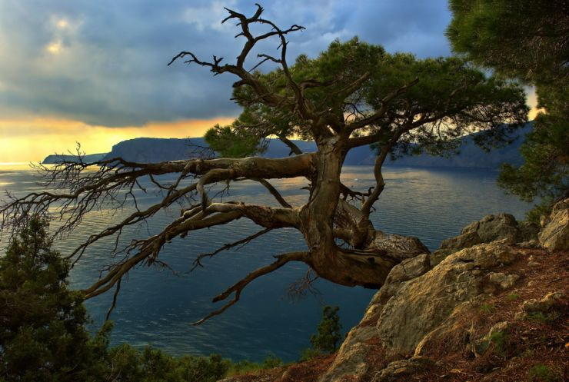
ЗАКАЗНИКИ ОМСКОЙ ОБЛАСТИ

Slide 2
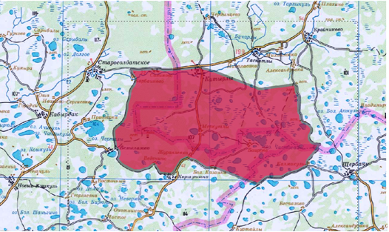
Государственный природный охотничий заказник "БАИРОВСКИЙ"
организован на основании распоряжения Совета Министров РСФСР от 17 января 1959 года на территории Тюкалинского, Колосовского и Саргатского районов.

Slide 3
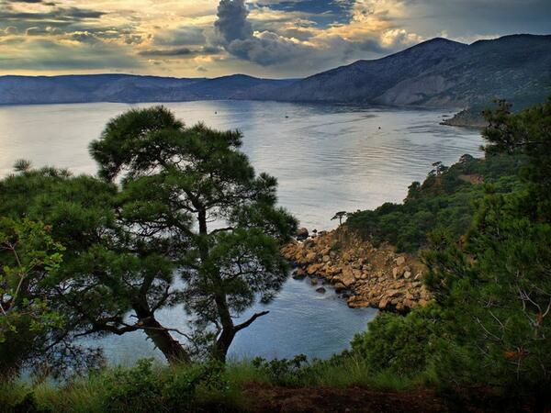
Государственный природный охотничий заказник "БАИРОВСКИЙ"

Slide 4
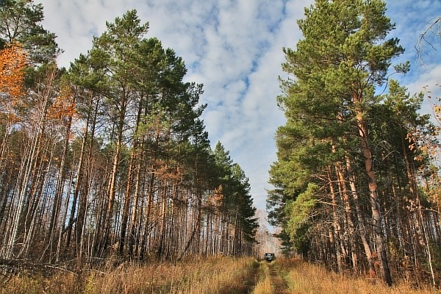
Степной заказник

Slide 5
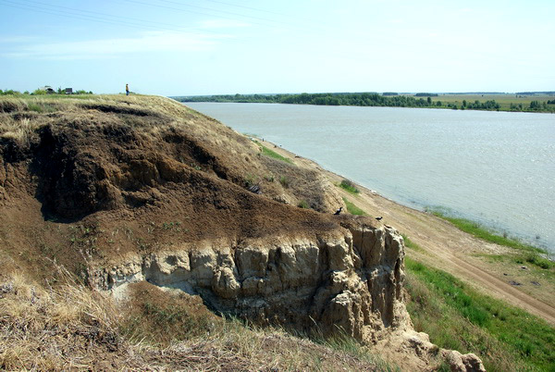
Берег Черского

Slide 6
Цели создания заказников:
сохранение природных комплексов в естественном состоянии;
сохранение, восстановление, воспроизводство ценных в хозяйственном отношении видов животных;
охрана редких, исчезающих или нуждающихся в особой охране видов животных;
охрана мест зимних стоянок сибирской косули и ежегодных путей миграций диких копытных животных;
поддержание необходимого экологического баланса и стабильности функционирования экосистем.

Slide 7
Год создания |  | Наименование | Место расположения (район) | Профиль | Площадь, га
Особо охраняемые природные территории регионального значения
Государственные природные заказники
1995 | «Пойма Любинская» |  | Любинский | комплексный | 1 413
2005 | «Аллапы» |  | Муромцевский | зоологический | 63 820
2005 | «Заозерный» |  | Большеуковский, Крутинский | зоологический | 233 400
2005 | «Килейный» |  | Большеуковский | зоологический | 129 465
2012 | «Озеро Эбейты» |  | Москаленский, Полтавский, Исилькульский | комплексный | 10 000
2012 | «Амринская балка» |  | Москаленский, Полтавский | комплексный | 460
2012 | «Лузинская дача» |  | Любинский | зоологический | 30 400
2012 | «Пеликаньи острова» |  | Крутинский | зоологический | 250
2013 | «Лесостепной» |  | Калачинский, Оконешниковский | зоологический | 57906,6
2013 | «Высокий Увал» |  | Саргатский | зоологический | 33779
2013 | «Надеждинский» |  | Большереченский | зоологический | 30446
2013 | «Приграничный» |  | Называевский | зоологический | 70860

